Slide 1
——Laravel框架开发之
第1讲 第1个Laravel应用程序

Slide 2
目 录
CONTENTS
1
开发前的准备
2
第1个Laravel应用程序
3
Laravel程序的生命周期

Slide 3
目 录
CONTENTS
1
开发前的准备
2
第1个Laravel应用程序
3
Laravel程序的执行过程

Slide 4
Laravel安装前的准备工作
Composer
Composer已经正确安装，并已经配置中国镜像
Composer命令已经写入到环境变量中
Laravel开发环境需求
PHP环境：>= php5.6，最好使用php7
开启PHP扩展：OpenSSL、PDO、Mbstring、Tokenizer
当前版本的 php.exe 已经写入到环境变量中
开发工具
Sublime Text 3
PHPStorm

Slide 5
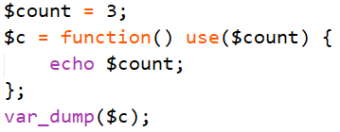
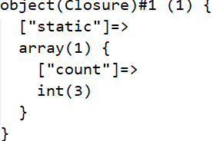
闭包函数
闭包函数
基本作用：函数回调、延迟加载
本质：Closure类的一个实例对象
作用域：use 指令
闭包use的值，只与其定义时作用域有关，与调用时作用域无关。
若 use 引用传递，则与最新的变量值有关。
use指令中不能包含 [ ] 或 -> 等符号。

Slide 6
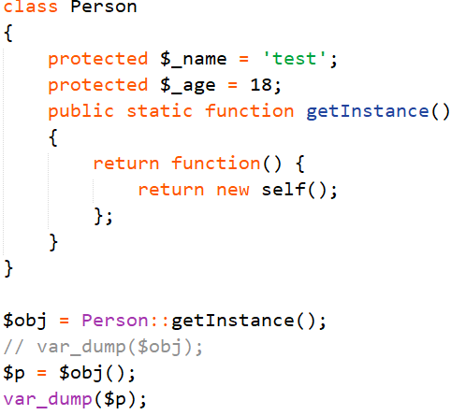
闭包函数
闭包函数
延迟加载的实现
实现机制
call_user_func( ) ：调用用户自定义函数
闭包保存作用域中的变量
匿名类：new class { …… }
其它语法
数组新语法
::class 属性
instance of

Slide 7
目 录
CONTENTS
1
开发前的准备
2
第1个Laravel应用程序
3
Laravel程序的执行过程

Slide 8

安装Laravel
安装Laravel框架的方式
直接下载Laravel框架骨架结构压缩包，解压缩到指定目录即可
使用Laravel官方提供的 Laravel Homestead 环境
使用Composer安装Laravel应用程序（推荐使用）
使用Composer安装Laravel
命令：composer create-project laravel/laravel 项目名称
也可以首先使用Composer下载 laravel安装器，再安装Laravel
当前Laravel最新版本为 5.4 ，建议使用最新版本进行开发。

Slide 9
访问Laravel应用程序
访问Laravel程序的方法
Laravel程序的入口文件是 public/index.php，因此在浏览器中输入 http://127.0.0.1/应用程序目录/public/index.php 即可访问应用程序。
修改 public/目录下的 .htaccess 文件，设置端口号虚拟主机，通过 http://127.0.0.1:端口号 访问。
使用PHP内置服务器，在 public目录下，开启内置服务器，浏览器里访问。（推荐）
开启内置服务器命令： php -S 127.0.0.1:88 （注意：在 public 目录下）
使用Artisan命令：php artisan serve （注意：在 根目录下，端口默认为 8000）

Slide 10
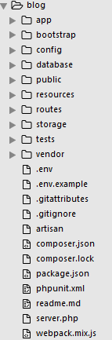
目录结构剖析
app目录：应用程序开发
config目录：配置文件
database目录：数据库迁移及填充文件
public目录：入口文件，静态资源
resources目录：视图，多语言支持
routes目录：路由文件
storage目录：编译后模板文件，session数据等
tests目录：单元测试
vendor目录：开源库（Laravel源代码）
.env文件：当前加载的配置项

Slide 11
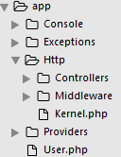
目录结构剖析
app目录
Console目录：应用所有自定义的Artisan命令
Exceptions目录：应用的异常处理器
Http目录：控制器、中间件以及表单请求等，几乎所有进入应用的请求处理都在这里进行
Providers目录：应用的所有服务提供者
User.php文件：模型类文件；在此特别强调，Laravel没有提供 Model 目录，完全可以自己创建 Model 目录用来表示MVC中的模型类。

Slide 12
目 录
CONTENTS
1
开发前的准备
2
第1个Laravel应用程序
3
Laravel程序的执行过程

Slide 13
Laravel程序的执行过程
初始化 Application类
注册基本绑定
注册基本服务提供者
注册核心类别名
设置根路径
注册共享的Kernel和异常处理器
处理请求和响应
Notes:
http://blog.csdn.net/fationyyk/article/details/50971737

Slide 14
感谢聆听！
THANK YOU FOR YOUR ATTENTION
Notes:
14

